Slide 1
আজকের ক্লাসে সবাইকে স্বাগতম

Slide 2
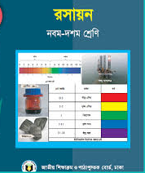
পরিচিতি
শিক্ষক পরিচিতি
মো: সেলিম
সহকারী শিক্ষক( গনিত)
দীঘা উচ্চ বিদ্যালয়
গফরগাঁও,মোমেনশাহী ।
পাঠ পরিচিতি
শ্রেণি: নবম-দশম
বিষয়: রসায়ন
অধ্যায়: প্রথম
পাঠ: ১.২

Slide 4
রসায়নের পরিধি

Slide 5
শিখনফল
এই পাঠ শেষে শিক্ষার্থীরা ...
রসায়নের পরিধি নির্ধারণ করতে পারবে
বিভিন্ন বস্তুর সাথে রসায়নের সংশ্লিষ্টতা ব্যাখ্যা করতে পারবে
দৈনন্দিন জীবনে ব্যবহৃত বস্তুতে রসায়নের উপস্থিতি বর্ণনা করতে পারবে।

Slide 6
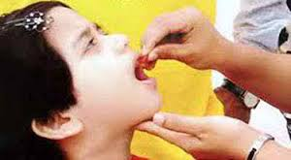
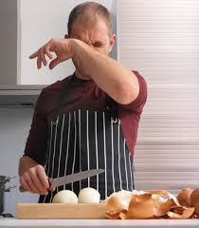
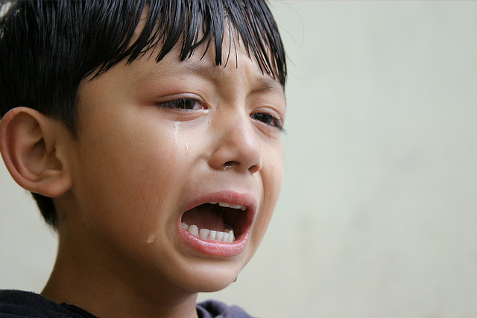
পিঁয়াজে রসায়ন
ঔষধে রসায়ন
কান্নায় রসায়ন
স্নেহ-ভালবাসায় রসায়ন

Slide 7
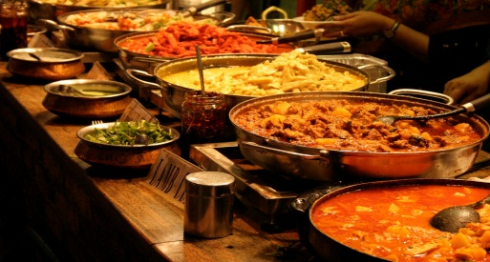
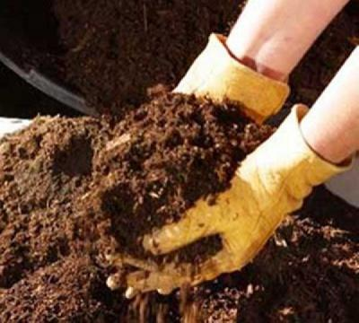
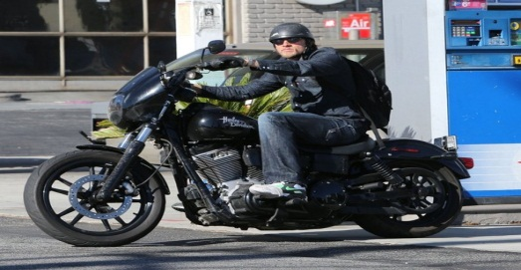
বিভিন্ন বস্তুর সাথে রসায়নের সংশ্লিষ্টতা
বস্তু | উপাদান | উৎস
শ্বেতসার, আমিষ, চর্বি
উদ্ভিদ ও প্রাণীর বিভিন্ন প্রক্রিয়ার মাধ্যমে
জৈব যৌগ ও তন্তু
রাসায়নিক বিক্রিয়ায় কৃত্রিম তন্তু
অক্সিজেন, নাইট্রোজেন, কার্বন, ফসফরাস ইত্যাদি
শিল্প-কারখানায় রাসায়নিক বিক্রিয়ার মাধ্যমে
বিভিন্ন ধাতু, প্লাস্টিক, পেট্রোলিয়াম
আকরিক থেকে ধাতব পদার্থ আহরিত হয়।

Slide 8
একক কাজ
কমলালেবুতে রসায়ন থাকে কী?
চিপস-এ রসায়ন থাকে কী ?
রসায়নের পরিধি কতদুর বিস্তৃত?

Slide 9
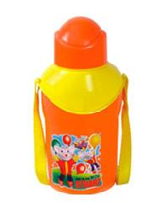
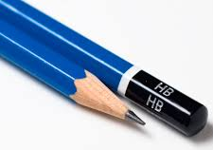
দলগত কাজ
চিত্রগুলো দেখ এবং নিচের ছকটি পূরণ কর
টিফিন
পানি
কাগজ
পেনসিল
বস্তু | উপাদান | উৎস

Slide 10
মূল্যায়ন
আমাদের নিশ্বাসের মধ্যে রসায়ন আছে কী ?
পানিতে কী কী রাসায়নিক পদার্থ রয়েছে ?
মহাবিশ্বের প্রত্যেক বস্তুতে রসায়ন রয়েছে কী?
রসায়নের পরিধি পরিমাপ করা যাবে কী ?

Slide 11
বাড়ির কাজ
দৈনন্দিন ব্যবহৃত ৫টি বস্তুর সাথে রসায়নের সংশ্লিষ্টতার আলোকে নিচের ছকটি পূরণ কর।
বস্তু | উপাদান | উৎস

Slide 12
ধন্যবাদ

